Slide 1
DETEKCIA SKÓRE V ŠÍPKACH POMOCOU ALGORITMOV POČÍTAČOVÉHO VIDENIA
Matej Uhrin
3ADUIb
Školiteľ: RNDr. Miroslav Opiela, PhD.

Slide 2
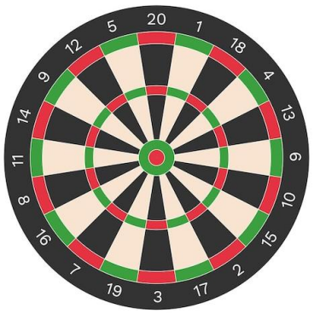
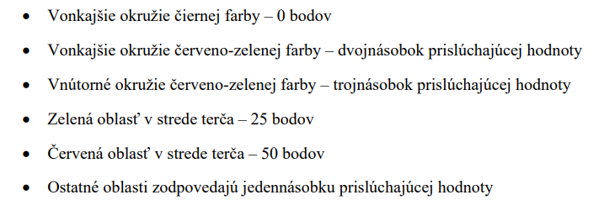
ÚVOD DO PROBLEMATIKY
Cieľom je navrhnúť postupnosť krokov vedúcich k detekcii šípok na terči a následnej identifikácii vhodeného skóre
Princíp bodovania:
Obr. Digitálna reprezentácia terču

Slide 3
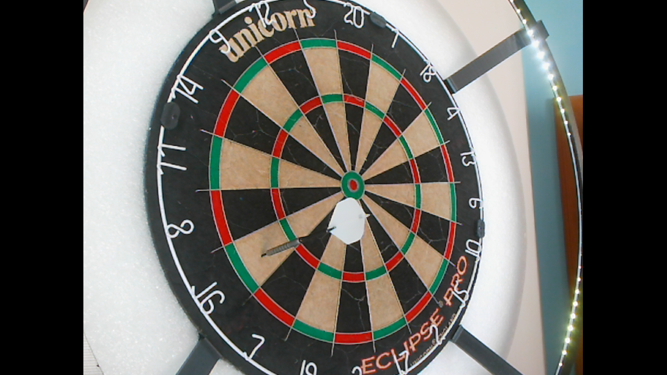
VSTUP
Obrázok resp. snímka videa z kamery umiestnenej v blízkosti terča
Princíp riešenia problému:
Nájsť na obrázku hrot šípky
Nájsť vhodnú transformáciu terča (na dokonalý kruh)
Transformovať pozíciu hrotu a odčítať skóre
Obr. Vstupný obrázok spolu so zapichnutou šípkou v terči

Slide 4
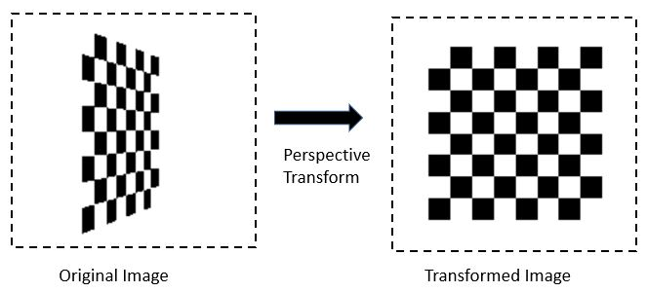
GEOMETRICKÁ TRANSFORMÁCIA
Zvolili sme perspektívnu transformáciu
Vieme ju vykonať, ak vyberieme 4 body v pôvodnom obrázku a určíme im pozície v novom obrázku
Ako ich vybrať automaticky?
Obr. Ukážka perspektívnej transformácie

Slide 5
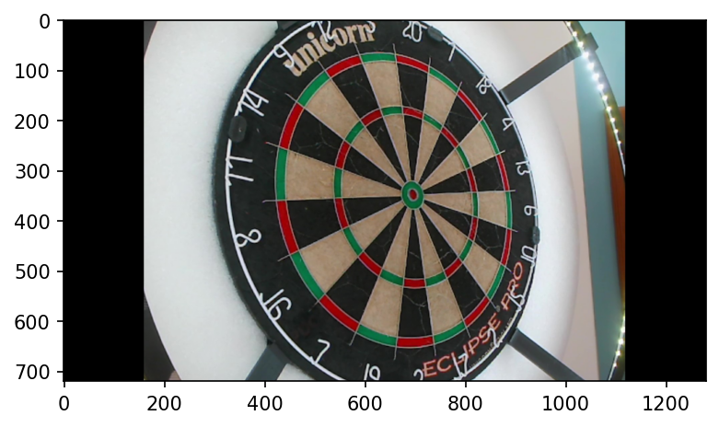
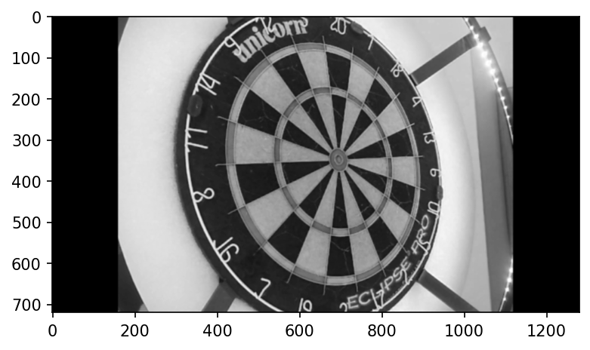
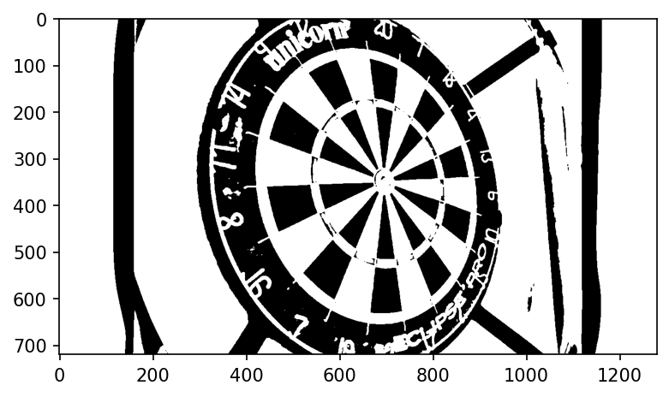
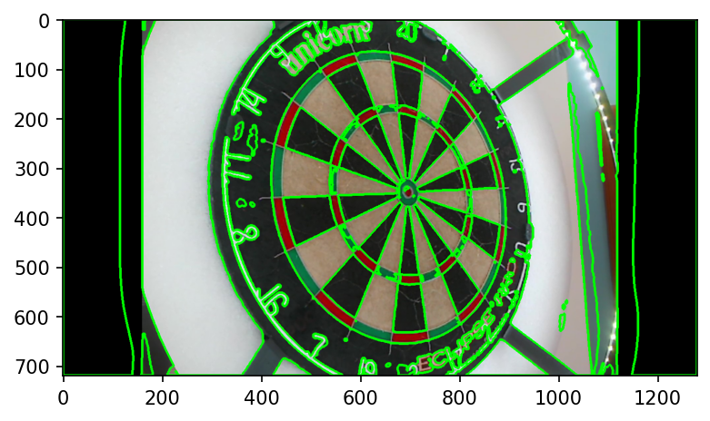
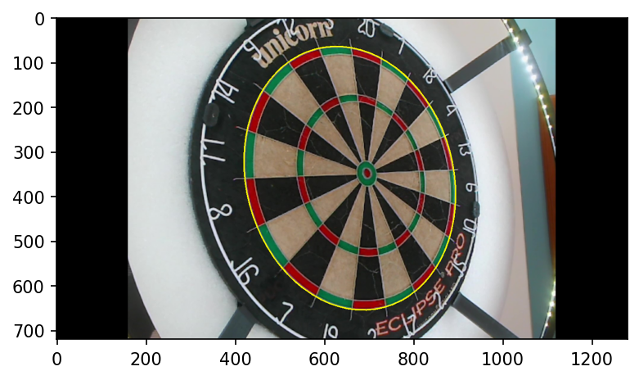
Úloha 1: nájsť terč na obrázku resp. jeho elipsu
Vstup (1280x720)
(HS)V obrázok
Adaptívny thresholding
Morfologické otvorenie
Hľadanie kontúr
Nájdenie kontúry podľa veľkosti a „fitnutie“ elipsy

Slide 6
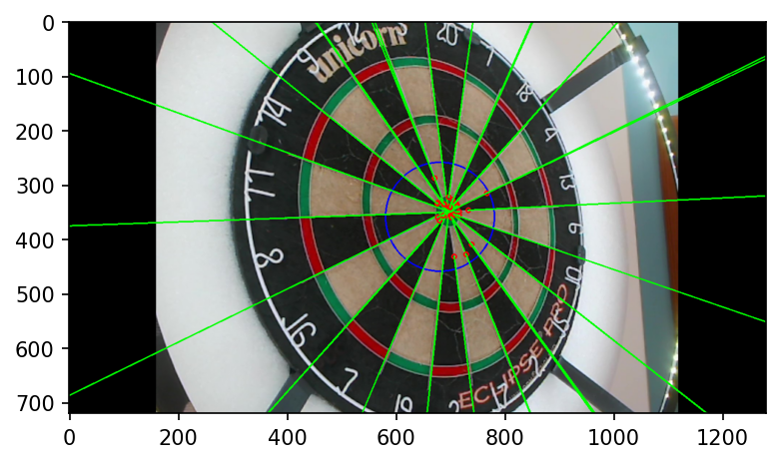
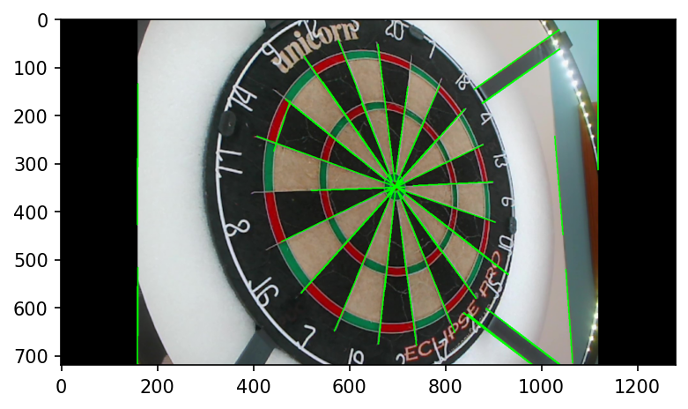
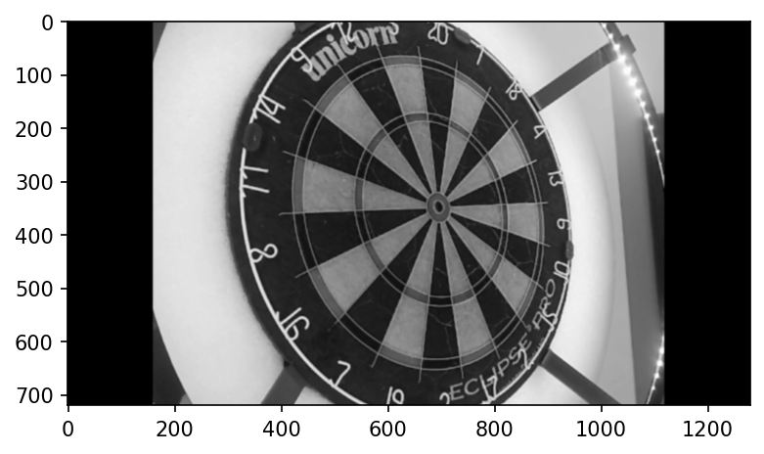
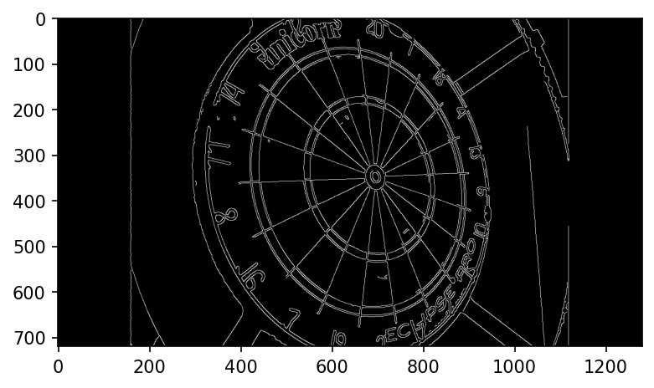
Úloha 2: nájsť čiary vychádzajúce zo stredu terča
Vstup (1280x720)
Šedotónový obrázok
Cannyho detekcia hrán
Detekcia čiar Houghovou transformáciou
Filtrácia a predĺženie čiar

Slide 7
Úloha 3: nájsť priesečníky elipsy a čiar
V ideálnom prípade máme 20 bodov. Ktoré 4 vybrať?

Slide 8
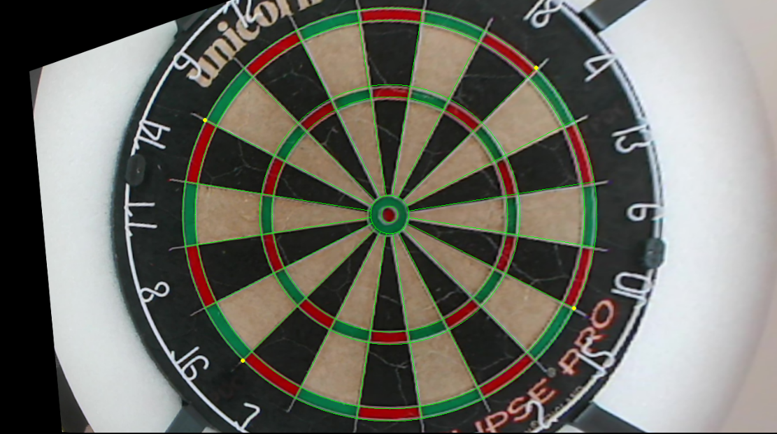
AUTOMATICKÁ TRANSFORMÁCIA
Empiricky sme zvolili priesečníky 14/9, 15/10, 16/7 a 18/4
Obr. Perspektívna geometrická transformácia vykonaná automaticky nájdením 4 vhodných priesečníkov (modré body vľavo)

Slide 9
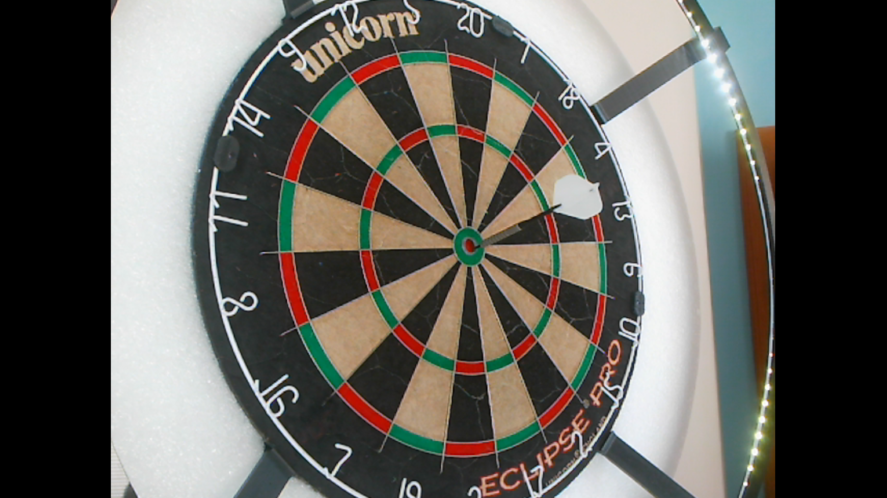
Úloha 4: nájsť pozíciu hrotu šípky
Zameriame sa na ľavý dolný roh výrezu šípky
Na vstupe tejto úlohy budeme mať 2 obrázky:
Obrázok pred hodením šípky tzv. pozadie
Obrázok so zapichnutou šípkou
Obr. Terč so zapichnutou šípkou v strede

Slide 10
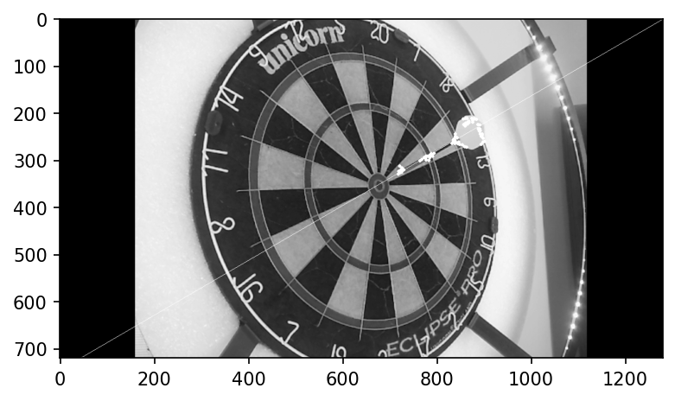
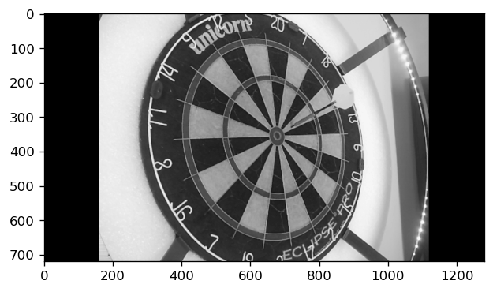
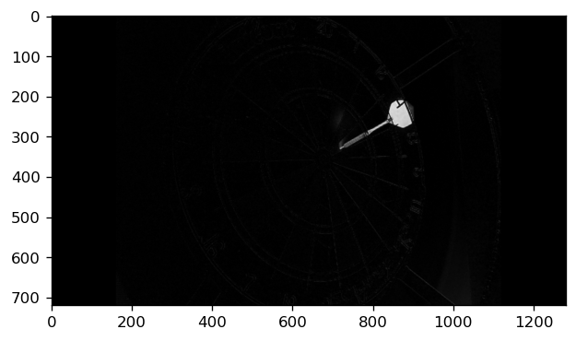
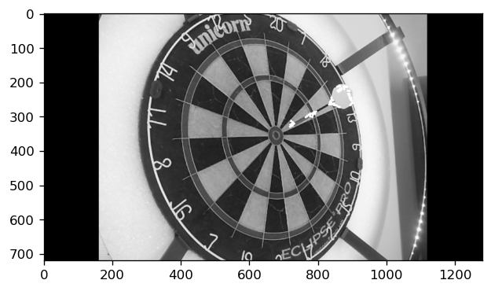
Úloha 4: nájsť pozíciu hrotu šípky
Šedotónový obrázok
Odčítanie pozadia
Detekcia rohov (Good features to track)
Preloženie bodov priamkou
Ako pozíciu hrotu zvolíme najľavejšiu projekciu bodu na priamku

Slide 11
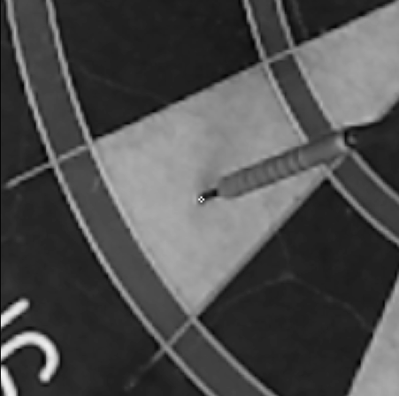
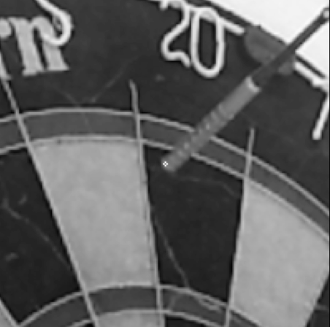
Presnosť lokalizácie?
Záleží od farby segmentu

Slide 12
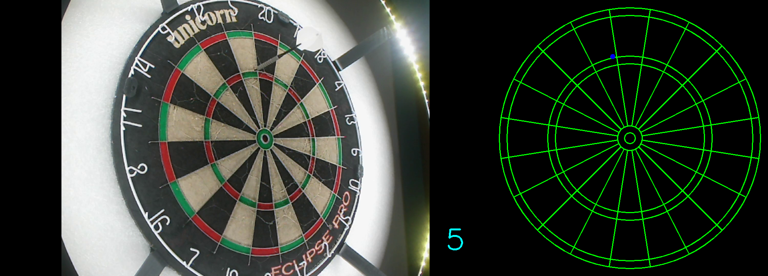
VÝSTUP
Poslednou úlohou je transformovať pozíciu hrotu a odčítať skóre
Obr. Jeden zo vzorových výstupov

Slide 13
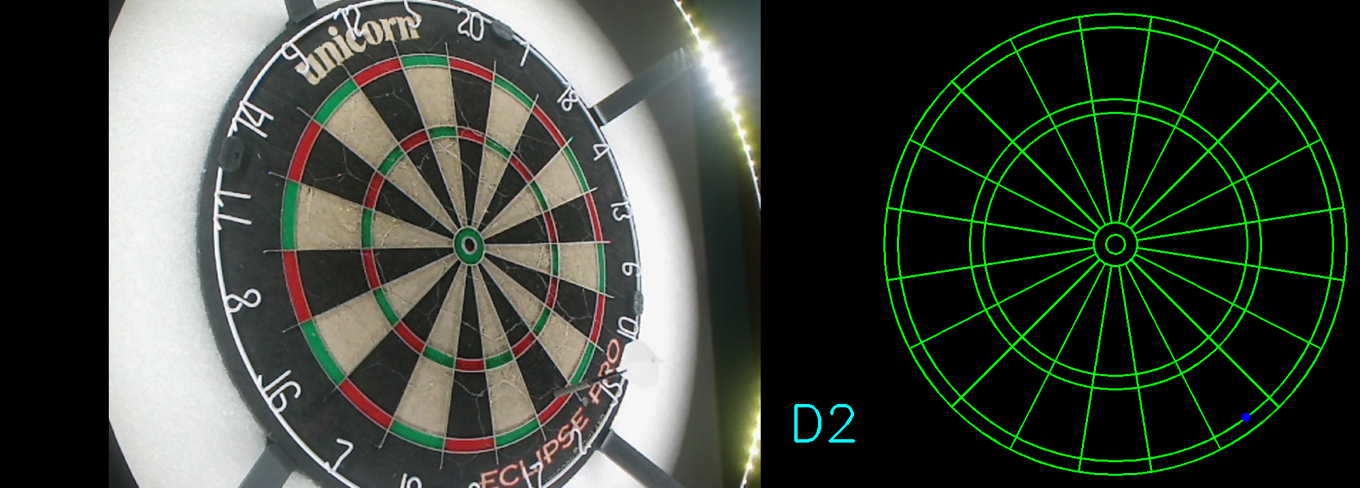
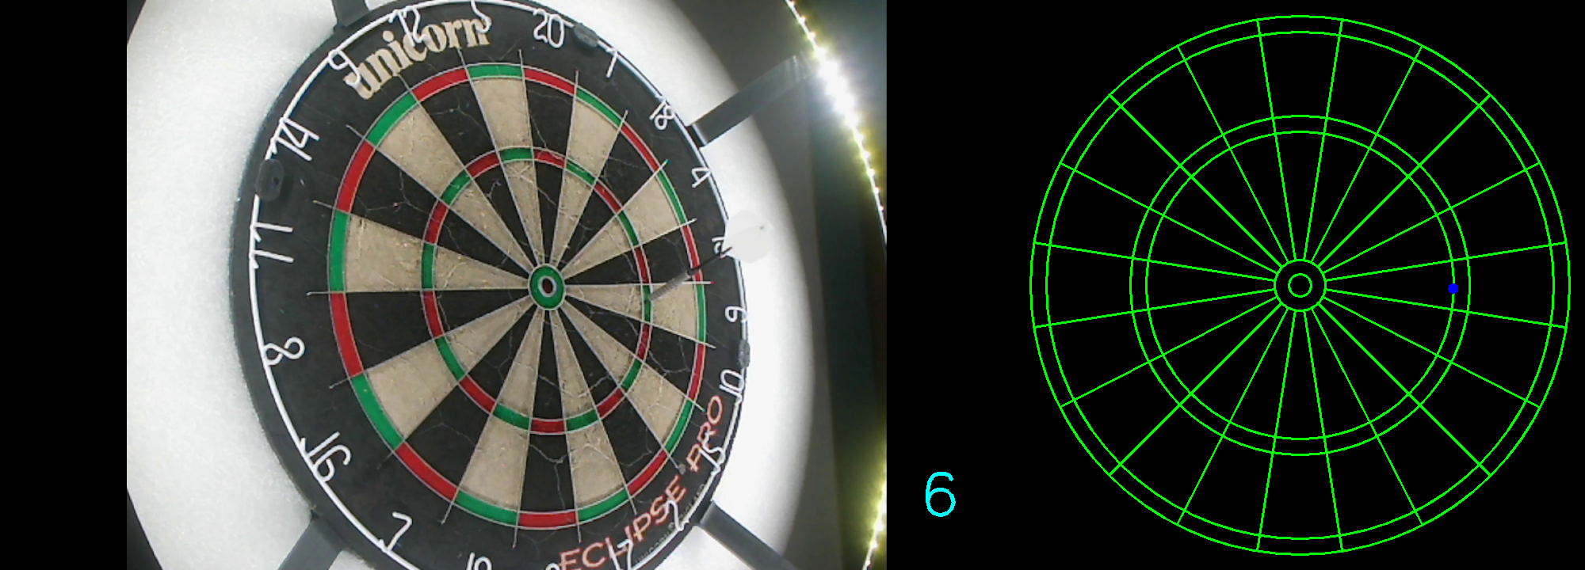
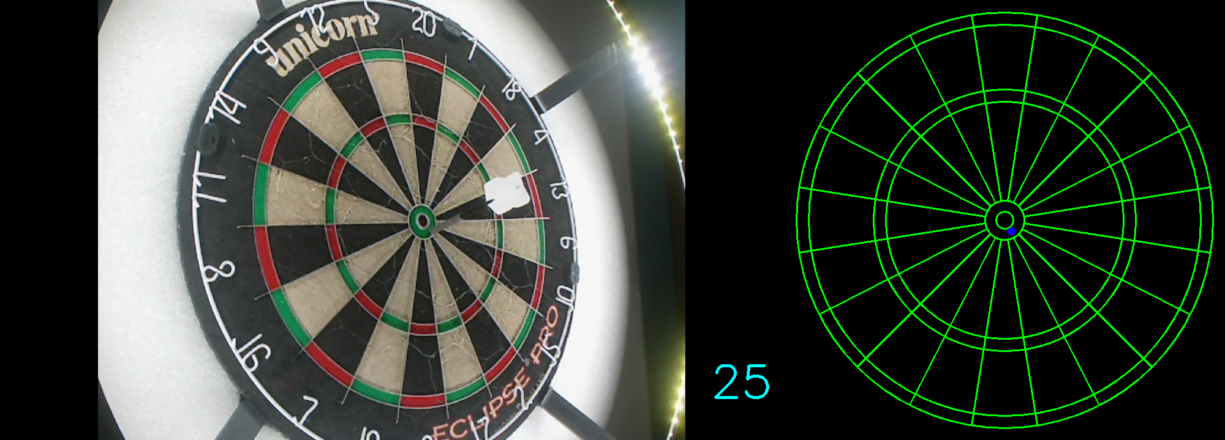
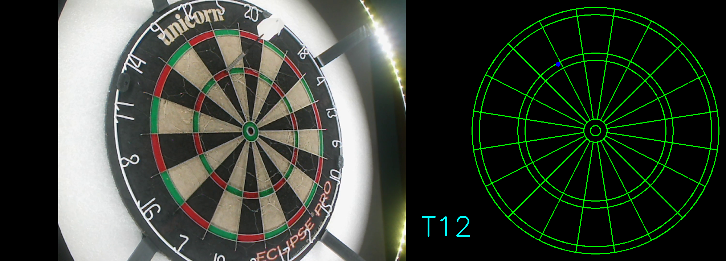
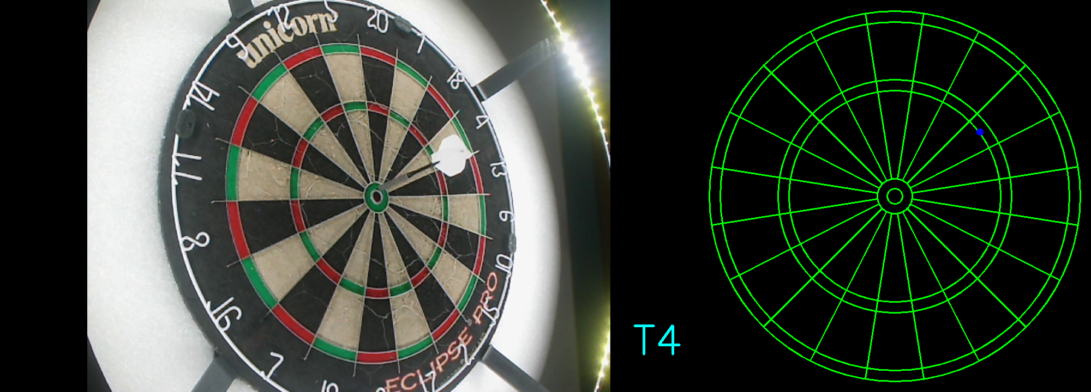
ZOPÁR ĎALŠÍCH VÝSTUPOV

Slide 14
ZÁVER
Úspešnosť automatickej transformácie 90 až 95 %
Úspešnosť lokalizácie približne 80 až 85 %
Úspešnejšie sú svetlé segmenty a ľavá (bližšia) polovica terču
Najväčšia výzva – spoľahlivé hľadanie hrotu šípky
Riešili sme iba jednoduchý prípad – jedna šípka v terči
S použitím jednej kamery je to vo všeobecnosti náročný problém
Použitie dvoch alebo troch kamier – nové možnosti

